Slide 1
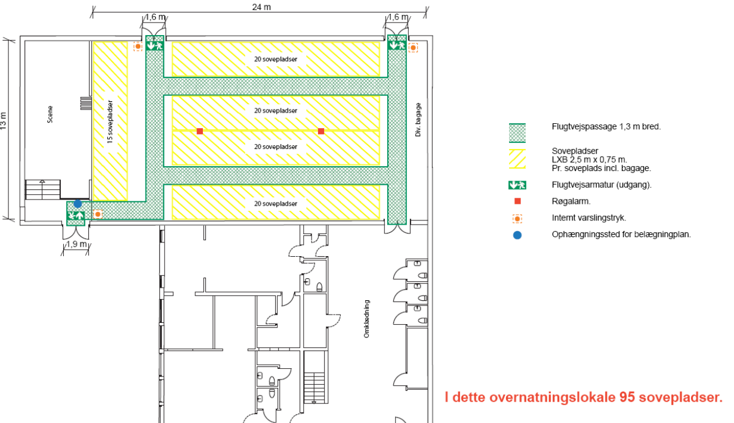
Eksempel på belægningsplan
Belægningsplan – Kopier, flyt og træk piktogrammer til de passer

Slide 2
Arrangement:
Dato:
Adresse:
Lokale:
Maks sovepladser i lokalet:
Udarbejdet af:
Flugtvejspassage 1,3 m bred
Røgalarm
Sovepladser
LXB 2,5 m x 0,75 m
pr. soveplads inkl. baggage
Internt varslingstryk
Flugtvejsarmatur (udgang)
Vægge
25 m
Lokalelængde (ændre teksten)
1,2 m
Tilstødende lokaler
Overnatningslokale
Belægningsplan – Kopier, flyt og træk piktogrammer til de passer

